Slide 1
Java程序结构与SpringMVC
前端
ajax请求
xxx/controller/InspectionController.java
@Controller
@RequestMapping("/inspections")
public class InspectionController {…}
表示层
controller：处理前后端数据接口，原来struts的action
SpringMVC封装
xxx/service/InspectContentService.java
@Service
public class InspectContentService {…}
业务逻辑层
service接口和实现类，业务逻辑处理、有效性验证等，不应该含有具体对象
数据访问层
DAO接口和实现类一个DAO对应一个domain（数据库对象）
xxx/domain/InspectContent.java
@Entity
public class InspectContent {
@Id
@GeneratedValue(strategy = GenerationType.IDENTITY)
private Long id;
封装在spring JPA中的Hibernate
DB
Notes:
springmvc和struts是一个层次的概念，均属java web mvc框架，只是ssh中第2个s的技术

Slide 2
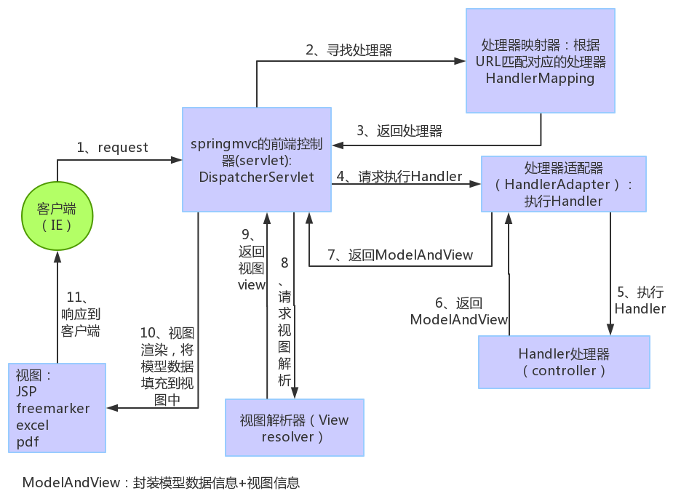
基于springMVC的请求request数据流
根据URL
1.5 Filter(s)过滤器
2.5 Interceptor(s)拦截器
路径
JSP
Json
Services
DB
Notes:
参考http://www.2cto.com/kf/201607/526096.html、http://blog.csdn.net/m0_37204491/article/details/70148546和《spring实战》P136
第一步:用户发起请求到前端控制器（DispatcherServlet）
第二步：前端控制器请求处理器映射器（HandlerMappering）去查找处理器（Handle）：通过xml配置或者注解进行查找
第三步：找到以后处理器映射器（HandlerMappering）像前端控制器返回执行链（HandlerExecutionChain）
第四步：前端控制器（DispatcherServlet）调用处理器适配器（HandlerAdapter）去执行处理器（Handler）
第五步：处理器适配器去执行Handler
第六步：Handler执行完给处理器适配器返回ModelAndView
第七步：处理器适配器向前端控制器返回ModelAndView
第八步：前端控制器请求视图解析器（ViewResolver）去进行视图解析
第九步：视图解析器像前端控制器返回View
第十步：前端控制器对视图进行渲染
第十一步：前端控制器向用户响应结果

Slide 3
基于前后端分离的请求处理过程
前端
浏览器
移动端
request
response
Filter1
…
FilterN
request
response
dispatcherServlet
Servlet1
request
…
request
ServletN
HandlerAdapter
Controllers
Services
DB
Notes:
DispatcherServlet是前端控制器设计模式的实现，提供Spring Web MVC的集中访问点，而且负责职责的分派，而且与Spring IoC容器无缝集成，从而可以获得Spring的所有好处。
HandlerAdapter可以有多个，比如用于拦截权限（HandlerAdapter将会把处理器包装为适配器，从而支持多种类型的处理器，即适配器设计模式的应用，从而很容易支持很多类型的处理器）

Slide 4
BS架构下Spring请求处理过程
客户端
浏览器
移动端
request
response
Filter1
…
FilterN
request
response
DispatcherServlet（前端控制器）
Servlet1
request
…
request
ServletN
HandlerAdapter
Controllers (handler)
Services
DB
Notes:
DispatcherServlet是前端控制器设计模式的实现，提供Spring Web MVC的集中访问点，而且负责职责的分派，而且与Spring IoC容器无缝集成，从而可以获得Spring的所有好处。
HandlerAdapter可以有多个，比如用于拦截权限（HandlerAdapter将会把处理器包装为适配器，从而支持多种类型的处理器，即适配器设计模式的应用，从而很容易支持很多类型的处理器）

Slide 5
基于B/S架构的请求处理过程
Browser
浏览器
移动端
request
response
Filter1
…
FilterN
request
response
dispatcherServlet（Spring封装）
Servlet1
request
…
request
ServletN
preHandle
调用
controller层的AOP
（HandlerInterceptor）
HandlerAdapter
postHandle
Controllers
afterCompletion
Services
DB
Server
Notes:
DispatcherServlet是前端控制器设计模式的实现，提供Spring Web MVC的集中访问点，而且负责职责的分派，而且与Spring IoC容器无缝集成，从而可以获得Spring的所有好处。
HandlerAdapter可以有多个，比如用于拦截权限（HandlerAdapter将会把处理器包装为适配器，从而支持多种类型的处理器，即适配器设计模式的应用，从而很容易支持很多类型的处理器）

Slide 6
Java项目的启动过程
What if without springboot？
WebApplicationContext
启动JVM进程
Starting xxxApplication on PC-xxx with PID 3256
DataSource
DAO
生成spring 上下文
Refreshing org.springframework.boot.context.embedded.AnnotationConfigEmbeddedWebApplicationContext
Service
...
启动web容器
(tomcat服务)
Starting service Tomcat
Starting Servlet Engine: Apache Tomcat/8.5.11
Initializing Spring embedded WebApplicationContext
除web层外的其他Beans
继承
Spring Boot封装
CharacterEncodingFilter
编码过滤器
Controller
加载web.xml
解析标签、按顺序实例化
WebAppRootListener
获得物理路径
HandlerMapping
ContextLoaderListener
HandlerAdapter
DispatcherServlet
ViewResolver
Spring嵌入的Hibernate
...
解析application.properties
tomcat启动
Web层组件
配置之后才能运行controller
Tomcat started on port(s): 8080 (http)
Notes:
ContextLoaderListener初始化的上下文加载的Bean是对于整个应用程序共享的，不管是使用什么表现层技术，一般如DAO层、Service层Bean；
DispatcherServlet初始化的上下文加载的Bean是只对Spring Web MVC有效的Bean，如Controller、HandlerMapping、HandlerAdapter等等，该初始化上下文应该只加载Web相关组件。
Web层组件和web层之外的组件分开加载，是因为没有springMVC的时候，struts完成了web层的加载。
Application.properties的解析由ContextLoaderListener和DispatcherServlet共同完成。
如果没有springboot：绿色的部分的集成就没有了，通过web.xml配置的contextLoaderLisener加载spring上下文，嵌入的东西都独立出来了。

Slide 7
Java项目的启动过程
WebApplicationContext
启动JVM进程
Starting xxxApplication on PC-xxx with PID 3256
DataSource
DAO
生成spring 上下文
Refreshing org.springframework.boot.context.embedded.AnnotationConfigEmbeddedWebApplicationContext
Service
...
启动web容器
(tomcat服务)
Starting service Tomcat
Starting Servlet Engine: Apache Tomcat/8.5.11
Initializing Spring embedded WebApplicationContext
除web层外的其他Beans
继承
Spring Boot封装
CharacterEncodingFilter
编码过滤器
Controller
加载web.xml
解析标签、按顺序实例化
WebAppRootListener
获得物理路径
HandlerMapping
ContextLoaderListener
解析application.properties
HandlerAdapter
DispatcherServlet
ViewResolver
Spring嵌入的Hibernate
...
tomcat启动
Tomcat started on port(s): 8080 (http)
Web层组件
配置之后才能运行controller
Notes:
ContextLoaderListener初始化的上下文加载的Bean是对于整个应用程序共享的，不管是使用什么表现层技术，一般如DAO层、Service层Bean；
DispatcherServlet初始化的上下文加载的Bean是只对Spring Web MVC有效的Bean，如Controller、HandlerMapping、HandlerAdapter等等，该初始化上下文应该只加载Web相关组件。

